Slide 1
Доклад государственного ветеринарного надзора по Пензенской области 2021 год

Slide 2
Показатели деятельности отдела государственного ветеринарного надзора по Пензенской области за 9 месяцев 2021г
Наименования | 2021г
Проведено проверок | 612
Внеплановых | 356
Прочие | 256
Выявлено нарушений | 478
Предписания | 158
Протоколов | 406
Наложенные штрафные санкции | 1593,9 тыс. рублей
Взыскано | 1206,8 тыс.рублей
Вынесено предупреждений | 50
Предостережений | 4
В суды различных инстанций отделом направлено 18 административных дел, при рассмотрении которых вынесено 10 решений в пользу Управления на сумму 68,5 тыс. рублей.

Slide 3
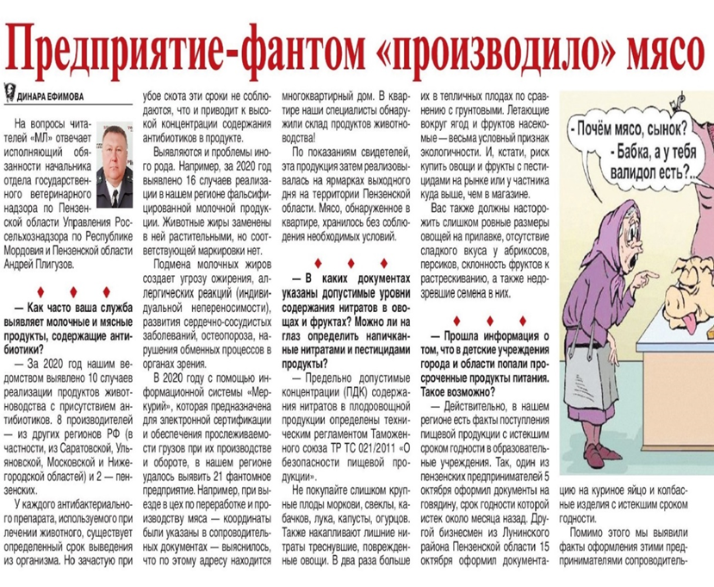
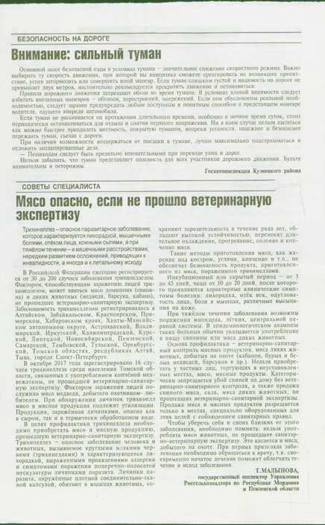
Работа со СМИ
В печатных изданиях опубликовано 15 статей, 22 - на радио. На официальном сайте Управления размещено 242 пресс-релиза

Slide 4
Эпизоотическая обстановка
Зарегистрировано 76 неблагополучных пунктов по бешенству животных. Не снят карантин с 19 пунктов.
Зарегистрировано 3 неблагополучных пункта по бруцеллезу животных.

Slide 5
Во исполнение поручения Заместителя Председателя Правительства Российской Федерации В.В. Абрамченко от 09.07.2021г № ВА-П11-9302 и приказа Россельхознадзора от 13.08.2021 №911 за 9 месяцев 2021 год проведено:
1 внеплановая проверка в отношении юридических лиц и индивидуальных предпринимателей осуществляющих деятельность по содержанию и разведению свиней, производству и реализации мяса свинина и продуктов его переработки, в ходе которых по выявленным нарушениям составлено протоколов - 1,
наложено штрафных санкций на сумму - 3 тыс. рублей.
2 внеплановых проверки в отношении юридических лиц и индивидуальных предпринимателей, осуществляющих деятельность по содержанию, разведению и убою птицы, хранению, производству и реализации мяса птицы и продуктов его переработки, в ходе которых по выявленным нарушениям составлено протоколов - 1,
наложено штрафных санкций на сумму - 3 тыс. рублей
Во исполнение поручения Заместителя Председателя Правительства Российской Федерации В.В. Абрамченко от 16.07.2021г № ВА-П11-9718 и приказа Россельхознадзора от 13.08.2021 №915 за 9 месяцев 2021 год проведено:
Внеплановых проверок в отношении юридических лиц и индивидуальных предпринимателей, осуществляющих деятельность по содержанию, разведению и выращиванию водных биологических ресурсов всего - 1, выявлено нарушений - 1, составлено протоколов - 1, наложено штрафов - 3,0 тыс. руб.

Slide 6
Во исполнение поручения Заместителя Председателя Правительства Российской Федерации В.В. Абрамченко (протокол заседания в режиме видеоконференцсвязи Постоянно действующей противоэпизоотической комиссии Правительства Российской Федерации от 19.01.2021 №1 и приказа Россельхознадзора от 01.02.2021 № 93 и приказа Россельхознадзора от 01.02.2021 № 94 в 2021 года проведено:
- 90 внеплановых проверок в отношении юридических лиц и индивидуальных предпринимателей осуществляющих деятельность по содержанию, разведению и убою птицы, хранению, производству и реализации мяса птицы и продуктов его переработки, в ходе которых по выявленным нарушениям составлено протоколов - 89,
выдано предписаний - 76,
наложено штрафных санкций на сумму – 316,1 тыс. рублей.
- 85 внеплановых проверок в отношении юридических лиц и индивидуальных предпринимателей осуществляющих деятельность по содержанию, разведению и убою свиней, хранению, производству и реализации мяса свинины и продуктов его переработки, а также внеплановых проверок свиноводческих хозяйств, организаций, осуществляющих убой свиней, переработку и хранение продукции свиноводства, отнесенных к 3 и 4 компартментам, на предмет выполнения критериев компартментализации в соответствии с Правилами определения зоосанитарного статуса свиноводческих хозяйств, включая организации, осуществляющие убой свиней, переработку и хранение продукции свиноводства, в ходе которых по выявленным нарушениям составлено протоколов - 64,
выдано предписаний - 53,
наложено штрафных санкций на сумму – 244,5 тыс. рублей.

Slide 7
В рамках исполнения мероприятий по недопущению вируса АЧС на территорию Пензенской области Управлением Россельхознадзора по Республике Мордовия и Пензенской области за 9 месяцев 2021 года проведено:
Наименование | Всего за 9 месяцев | в отношении промышленных свиноводческих предприятий | в отношении ЛПХ | предприятия по убою и переработке свиней | КФХ и других хозяйствующих субъектов по содержанию свиней | места реализации и хранения продуктов свиноводства | мест общественного питания
Внеплановых | 145 | 10 | 13 | 25 | 9 | 84 | 4
Протоколов | 70 | 6 | 4 | 11 | 3 | 45 | 1
Выдано предписаний | 57 | 5 | 4 | 10 | 1 | 34 | 1
Вынесено постановлений | 70 | 6 | 4 | 11 | 3 | 45 | 1
Штрафные санкций | 389,5 тыс. рублей | 25,0 тыс. рублей | 2,0 тыс. рублей | 211,0 тыс. рублей | 9 тыс. рублей | 139,5 тыс. рублей | 3,0 тыс. рублей

Slide 8
По недопущению африканской чумы свиней на территорию Пензенской области и оборота животноводческой продукции и животных с нарушением требований ветеринарного законодательства Российской Федерации проведено :
33 рейдовых мероприятий в местах несанкционированной торговли, на рынках и ярмарках выходного дня, постах ГИБДД, в том числе со специалистами органов местного самоуправления.
Составлено 33 протокола на общую сумму 22,6 тыс. рублей.

Slide 9
За 9 месяцев 2021 года
В отдел поступило 141 жалоба и обращений,
на основании обращений проведены
выездные обследования,
профилактические визиты,
инспекционные визиты,
в ходе которых проведены консультации по соблюдению ветеринарных правил при содержании животных,
38 жалоб и заявлений в соответствии со ст.8 Федерального закона от 02.05.2006 №59-ФЗ "О порядке рассмотрения обращений граждан Российской Федерации" направлены для рассмотрения и принятия решения в пределах компетенции в другие ведомства и министерства.

Slide 10
За 9 месяцев 2021 года
Отобрано и направлено для проведения лабораторных исследований
11374 проб
- 10920 проб по эпизоотическому мониторингу
- 454 пробы животноводческой продукции.
Получено 16 положительных результатов
на фальсификацию 6 результатов,
3 положительных результата на БГКП,
2 положительных результата на антибиотики,
5 положительных результатов на гистологию.
В арбитражные суды направлено
12 материалов дел о привлечении к административной ответственности по ч.1 и ч.2 ст.14.43 КоАП РФ.
Арбитражным судом Пензенской области вынесено 5 решений о привлечении к административной ответственности по ч.1 и ч.2 ст. 14.43 КоАП РФ.

Slide 11
Специалисты отдела в феврале и в августе 2021 года приняли участие по требованию Прокуратуры Пензенской области в проверках Прокуратур районов и г. Пензы
по вопросу безопасности использования пищевых продуктов (наличие сопроводительной документации на продукцию, сроки годности, обеспечение условий транспортировки и хранения продуктов), при организации питания в социальных учреждениях Пензенской области.
Всего проведено проверок – 46 учреждениях,
выявлены нарушения ветеринарного законодательства РФ и обязательных требований технических регламентов Таможенного союза – 32 учреждениях.
На основании информации направленных Прокуратурами области и г. Пензы привлечено к административной ответственности – 32 должностных лица, наложено штрафных санкций – 142,5тысяч рублей.

Slide 12
Специалисты отдела в августе - сентябре 2021 года приняли участие по требованию Прокуратуры Пензенской области в проверках Прокуратур районов и г. Пензы исполнения законодательства производителями молочной продукции Пензенской области в части требований к качеству поставляемого сливочного масла и его составляющих компонентов.
Всего проведено проверок – 9 молокозаводов, цехов по производству масло - жировой молочной продукции.
Выявлены нарушения обязательных требований технических регламентов Таможенного союза и ветеринарного законодательства РФ в 5 молокозаводах.
На основании информации направленных Прокуратурами области и г. Пензы привлечено к административной ответственности – 6 должностных лиц, наложено штрафных санкций – 23,0 тыс. рублей.

Slide 13
постановление Правительства Российской Федерации от 30.11.2019 № 1560. Предусмотрено Федеральным законом от 27.12.2018 № 498-ФЗ «Об ответственном обращении с животными и о внесении изменений в отдельные законодательные акты Российской Федерации» (далее – № 498-ФЗ) и постановлением Правительства Российской Федерации от 30.12.2019 № 1937 «Об утверждении требований к использованию животных в культурно-зрелищных целях и их содержанию».
- №1384 от 23 декабря 2020 "Об утверждении Административного регламента Федеральной службы по ветеринарному и фитосанитарному надзору по предоставлению государственной услуги по лицензированию деятельности по содержанию и использованию животных в зоопарках, зоосадах, цирках, зоотеатрах, дельфинариях и океанариумах";
- №1311 от 07.12.2020 "Об утверждении Административного регламента осуществления Федеральной службой по ветеринарному и фитосанитарному надзору государственного надзора в области обращения с животными в части соблюдения требований к содержанию и использованию животных в культурно-зрелищных целях".

Slide 14
Государственный надзор осуществляют в соответствии с Положением:
Федеральная служба по надзору в сфере природопользования и ее территориальные органы в части соблюдения требований к содержанию и использованию диких животных, содержащихся или используемых в условиях неволи;
Федеральная служба по ветеринарному и фитосанитарному надзору и ее территориальные органы в части соблюдения требований к содержанию и использованию животных в культурно-зрелищных целях.

Slide 15
Предметом контроля Россельхознадзора являются:
а) соблюдение обязательных требований в области обращения с животными при содержании и использовании животных в культурно-зрелищных целях;
б) соблюдение юридическими лицами, индивидуальными предпринимателями лицензионных требований при осуществлении деятельности по содержанию и использованию животных в зоопарках, зоосадах, цирках, зоотеатрах, дельфинариях и океанариумах.

Slide 16
В соответствии со ст.15 Федерального закона от 27.12.2018 №498-ФЗ "Об ответственном обращении с животными и о внесении изменений в отдельные законодательные акты Российской Федерации" использование животных в культурно-зрелищных целях и их содержание осуществляются с учетом требований, установленных Правительством Российской Федерации.
Осуществление деятельности, предусматривающей использование животных в культурно-зрелищных целях, допускается в местах их содержания, в специально предназначенных для этого зданиях, сооружениях или на обособленных территориях, за исключением случаев, установленных Правительством Российской Федерации.
Осуществление деятельности, предусматривающей использование животных в культурно-зрелищных целях, основной целью которой является предоставление зрителям или посетителям физического контакта с животными, не допускается.
Применение лекарственных препаратов для ветеринарного применения и иных веществ, причиняющих вред здоровью животных, в целях повышения эффективности использования животных в культурно-зрелищных целях не допускается.
Использование в отношении животных, участвующих в спортивных соревнованиях, субстанции и (или) метода, включенных в перечни субстанций и (или) методов, запрещенных для использования в спорте, не допускается.

Slide 17
Постановление Правительства от 30.12.2019 года № 1937 "Об утверждении требований к использованию животных в культурно-зрелищных целях и их содержанию"
-повседневное наблюдение за животными;
-кормление и поение животных;
-требования к условиям содержания помещений;
-ветеринарное обслуживание;
-безопасность содержания и использования животных;
-транспортировка животных.
- определена форма журнала наблюдений за животными
- форма журнала уборки,
- утверждены размеры вольеров для содержания копытных, ластоногих животных, рептилий, птиц, хищных животных и слонов, мелких млекопитающих, приматов зоопарками.
- утверждены требования к использованию животных на выставках, в спортивных соревнованиях, в процессе производства рекламы, при создании произведений кинематографии, в целях демонстрации и т.д.

Slide 18
На территории Пензенской области имеется 10 объектов, использующих животных культурно-зрелищных целях из них:
2 зоопарка,
1 океанариум,
7 объектов по содержанию животных, используемых в культурно - зрелищных целях в т.ч. зоотеатров.
Отделом государственного ветеринарного надзора по Пензенской области в 2021 году проверено 2 организации на соответствие требованиям для получения лицензии:
ООО "Ритейл Маркет" океанариум,
МАУ "Пензенский зоопарк.

Slide 19
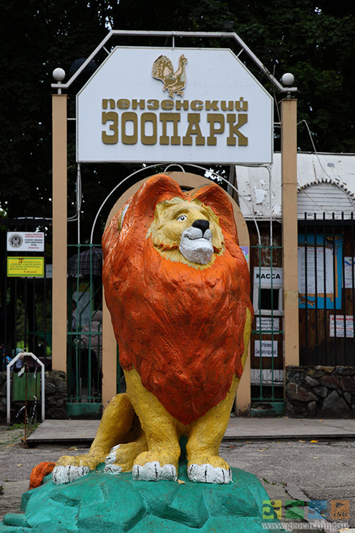
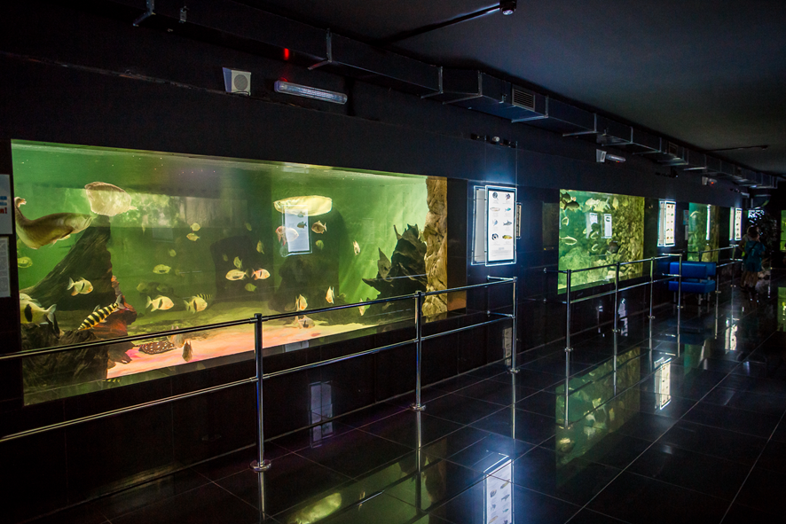
МАУ «Пензенский Зоопарк» и ООО «Ритейл Маркет» выданы лицензии на осуществление деятельности по содержанию и использованию животных в зоопарке и океанариуме.
лицензия Россельхознадзора
№ 00-21-4-004323 от 16.07.2021 МАУ "Пензенский зоопарк
№00-21-4-004365 от 16.09.2021 ООО "Ритейл Маркет"

Slide 20
Специалистами отдела государственного ветеринарного надзора по Пензенской области
принято участие в 4 проверках прокуратуры Пензенской области в отношении хозяйствующих субъектов осуществляющих содержание животных в культурно зрелищных целях.
По итогам проверки прокуратуры Октябрьского района г. Пензы в отношении ГБУ культуры г. Москвы «Московский театр спортивно-зрелищных представлений «Каскадер»,
учреждение привлечено к административной ответственности по ст.10.6 ч.1 КоАП РФ,
вынесено предупреждение.

Slide 21
"Об утверждении Ветеринарных правил осуществления профилактических, диагностических, лечебных, ограничительных и иных мероприятий, установления и отмены карантина и иных ограничений, направленных на предотвращение распространения и ликвидацию очагов заразного узелкового дерматита крупного рогатого скота" № 588 от 24.08.2021 (зарегистрирован в Минюсте 27.09.2021 №65146).
вступает в законную силу с 01 марта 2022 года и действуют до 01 марта 2028 года
Заразный узелковый дерматит – трансмиссивная контагиозная вирусная болезнь крупного рогатого скота.
Клиническими признаками острого течения болезни являются лихорадка с повышением температуры тела, образование узелковых уплотнений, эрозий на коже, слизистых оболочках органов дыхания, отек конечностей.

Slide 22
"Об утверждении Ветеринарных правил назначения и проведения ветеринарно-санитарной экспертизы молока и молочных продуктов, предназначенных для переработки или для реализации на розничных рынках" № 421 от 28.06.2021 (зарегистрирован в Минюсте 18.08.2021 № 64676).
Ветеринарно-санитарная экспертиза назначается в целях:
установления соответствия молока и молочных продуктов требованиям безопасности технического регламента Таможенного союза «О безопасности пищевой продукции» и технического регламента Таможенного союза «О безопасности молока и молочной продукции;
установления благополучия в ветеринарном отношении хозяйств (производственных объектов) происхождения животных, от которых получены молоко и молочные продукты, подлежащие ветеринарно-санитарной экспертизе;
- определения пригодности молока и молочных продуктов к использованию для пищевых целей.

Slide 23
"Об утверждении Ветеринарных правил осуществления профилактических, диагностических, ограничительных и иных мероприятий, установления и отмены карантина и иных ограничений, направленных на предотвращение распространения и ликвидацию скрепи овец и коз" № 424 от 29.06.2021 (зарегистрирован в Минюсте 30.07.2021 № 64492).
Скрепи – инфекционная нейродегенеративная болезнь овец, коз и муфлонов, характеризующая поражением центральной нервной системы и 100 процентной летальностью.
Клиническими признаками скрепи являются неврологические растройства, нарушение координации движения, шаткость походки, тремор, паралич, зуд с расчесами, истощение, общая слабость.
Возбудителем скрепи является патологический прионный белок.
Инкубационный переоид болезни от 10 месяцев до 6 лет.
Источниками возбудителя являются больные животные.
Передача возбудителя осуществляется алиментарным м контактны путями, возможна перидача от матери потомству. Факторамипередачи являются вода, корма и кормовые добавки, контаминированные возбудителем.

Slide 24
"Об утверждении Ветеринарных правил осуществления профилактических, диагностических, лечебных, ограничительных и иных мероприятий, установления и отмены карантина и иных ограничений, направленных на предотвращение распространения и ликвидацию очагов африканской чумы лошадей" № 592 от 25.08.2021 (зарегистрирован в Минюсте 28.09.2021 № 65163).
Африканская чума лошадей – вирусная болезнь лошадей и других непарнокопытных животных, сопровождающая лихорадкой, отеками подкожной клетчатки, кровоизлияниями во внутренних органах и характеризующаяся контагиозностью и летальностью.
Клиническими признаками сверхострого течения болезни у лошадей являются повышение температуры, учащение пульса и дыхания, мышечная дрожь, контъюнктивиты.
Летальный исход наступает в результате острой сердечной недостаточности на пятые – седьмые сутки болезни.
Источником возбудителя являются больные восприимчивые животные. Резервуаром возбудителя являются зебры и африканские ослы.
Передача возбудителя осуществляется трансмиссивным путем. Факторами передачи являются мокрецы и другие кровососущие насекомые и клещи, являющиеся переносчиками возбудителя.

Slide 25
Спасибо за внимание !

